Slide 1

Pitch Bottle Drainer
Emilien Silly
2CLI

Slide 2
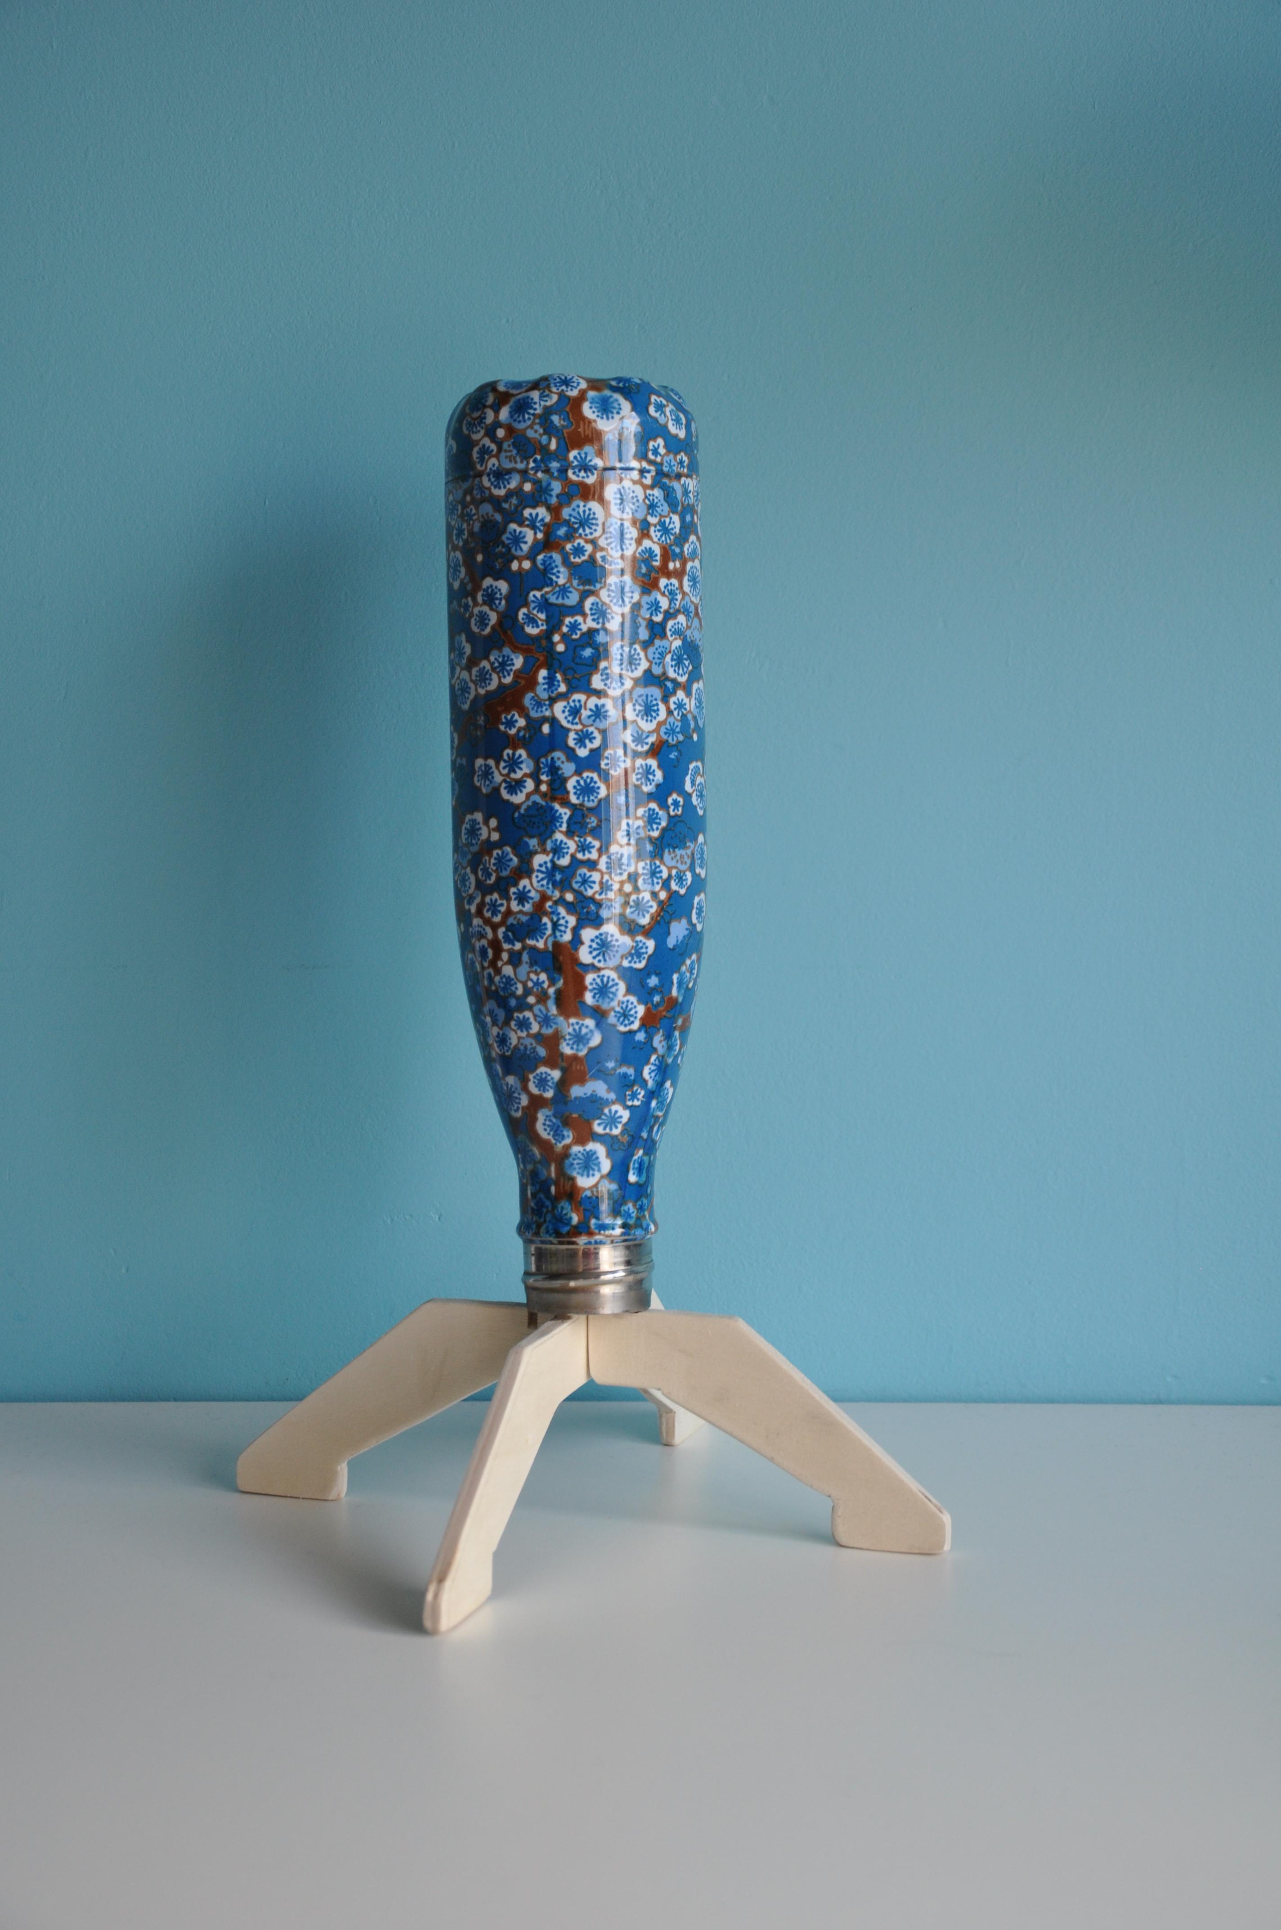
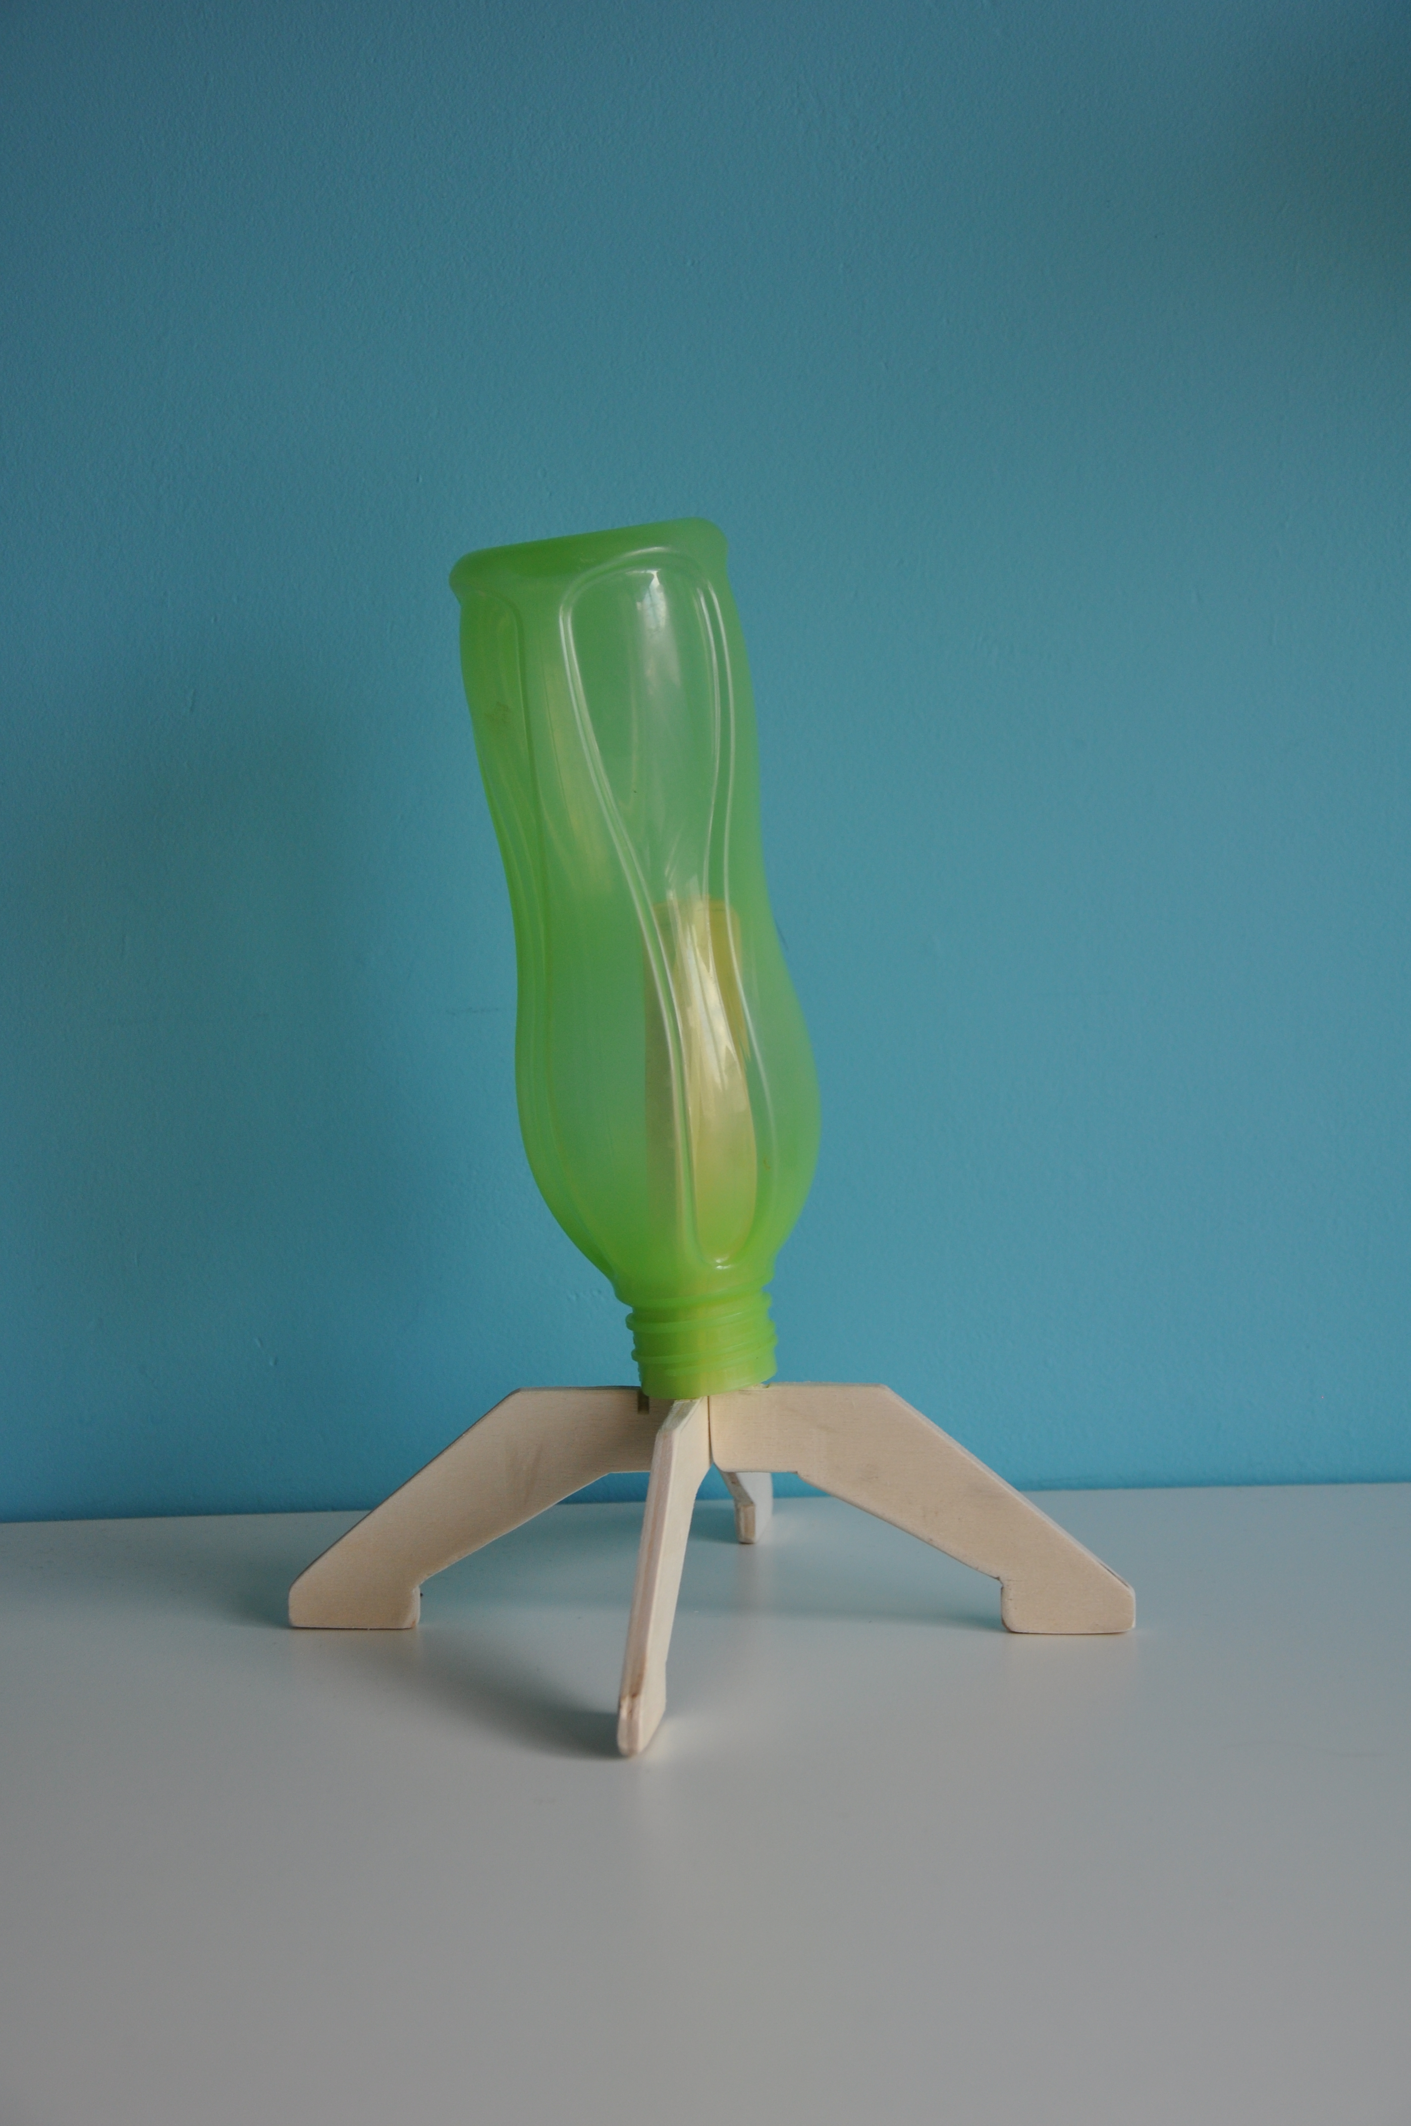
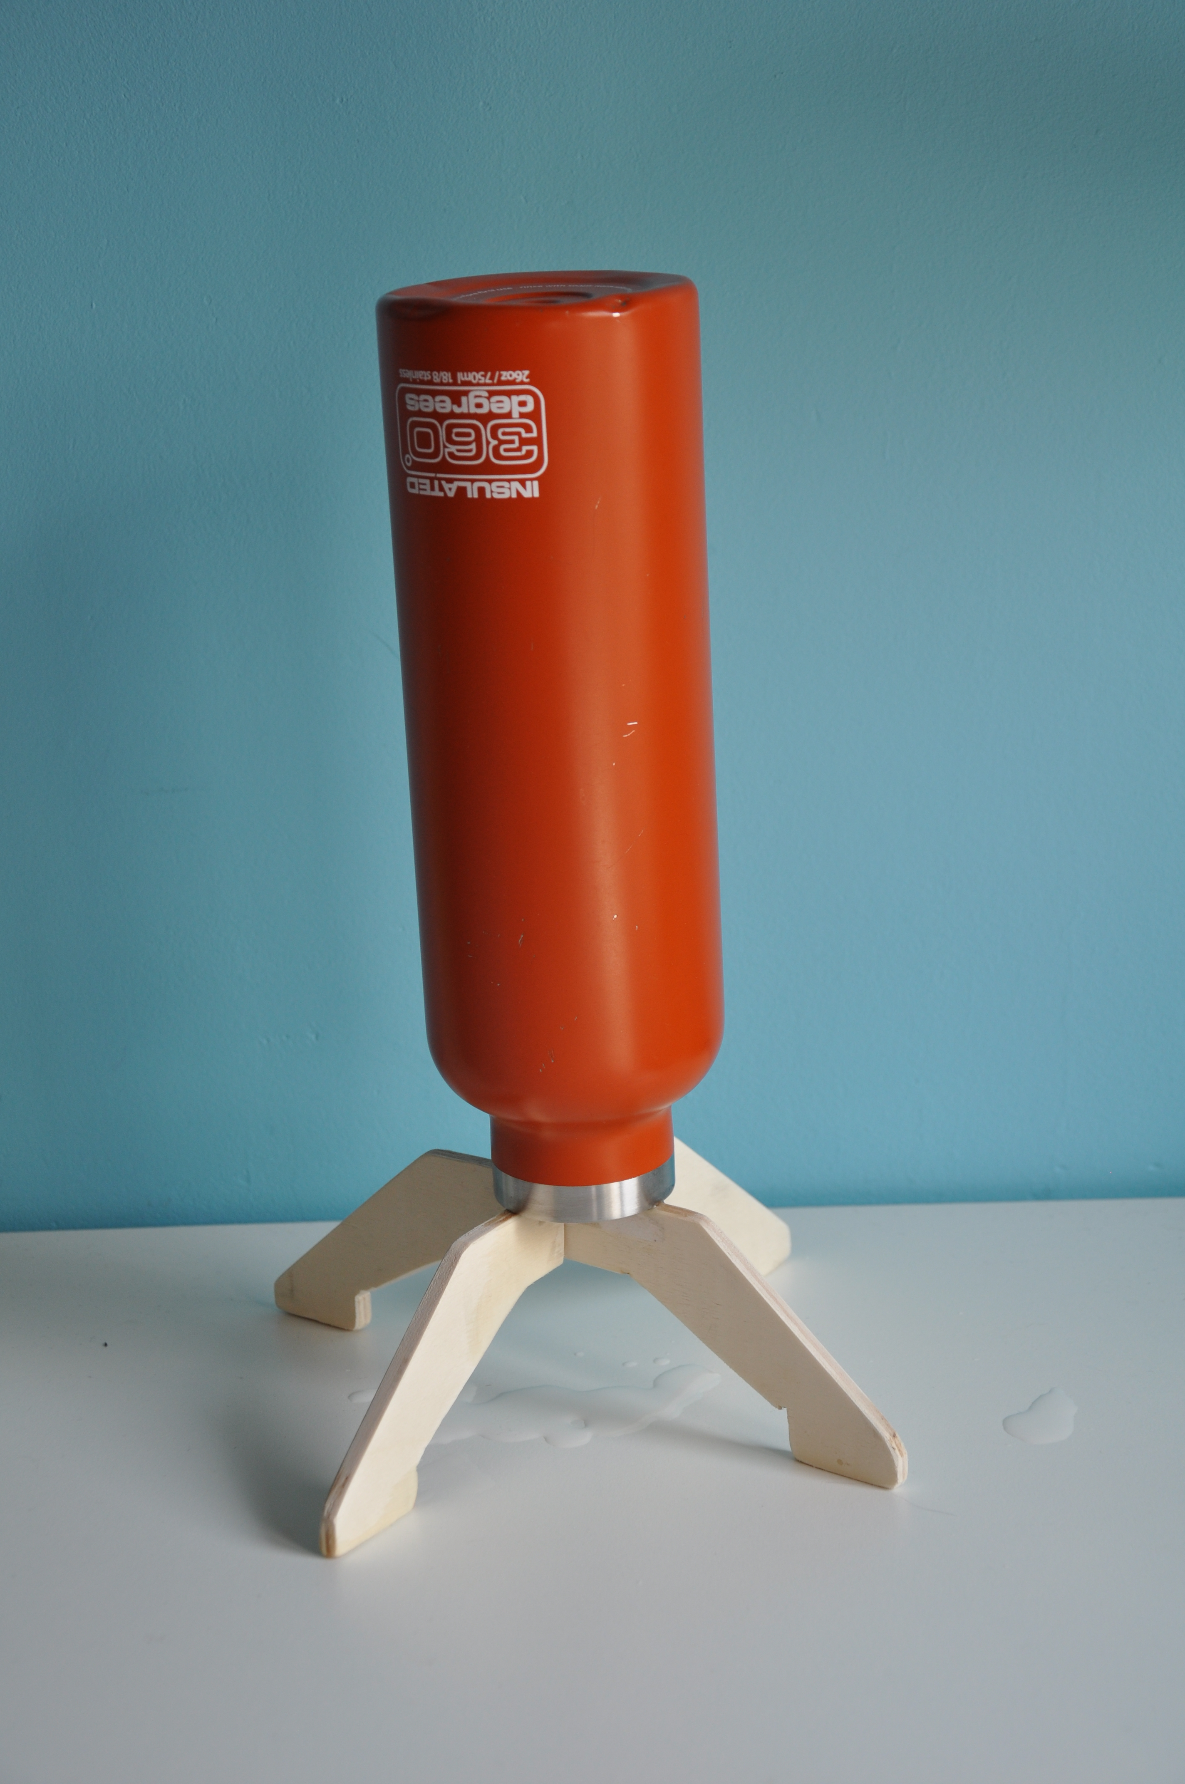
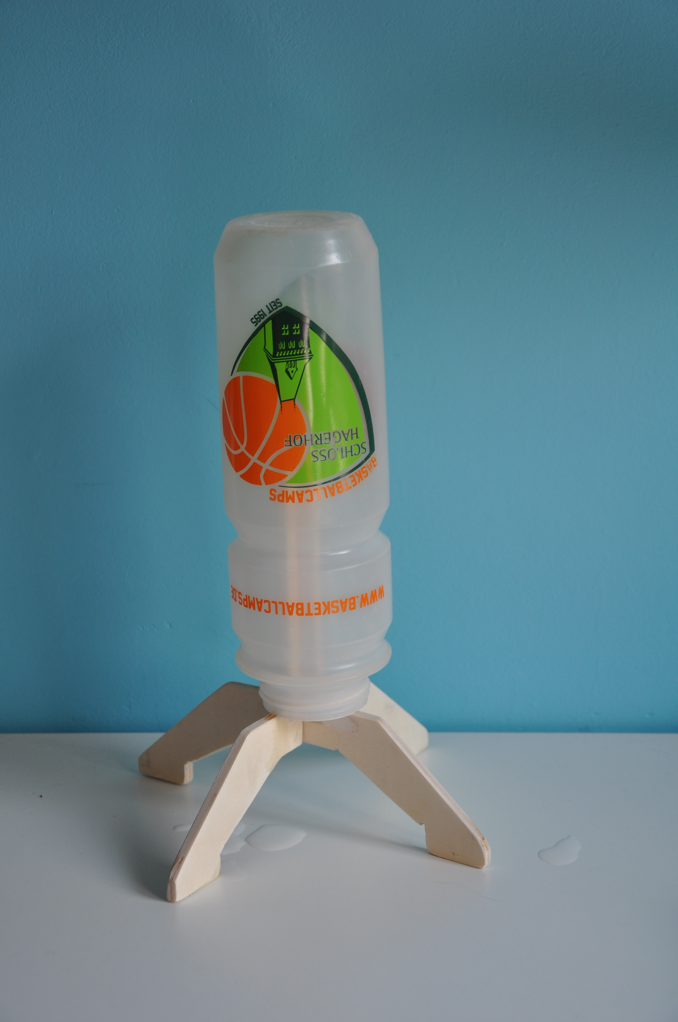

Slide 3

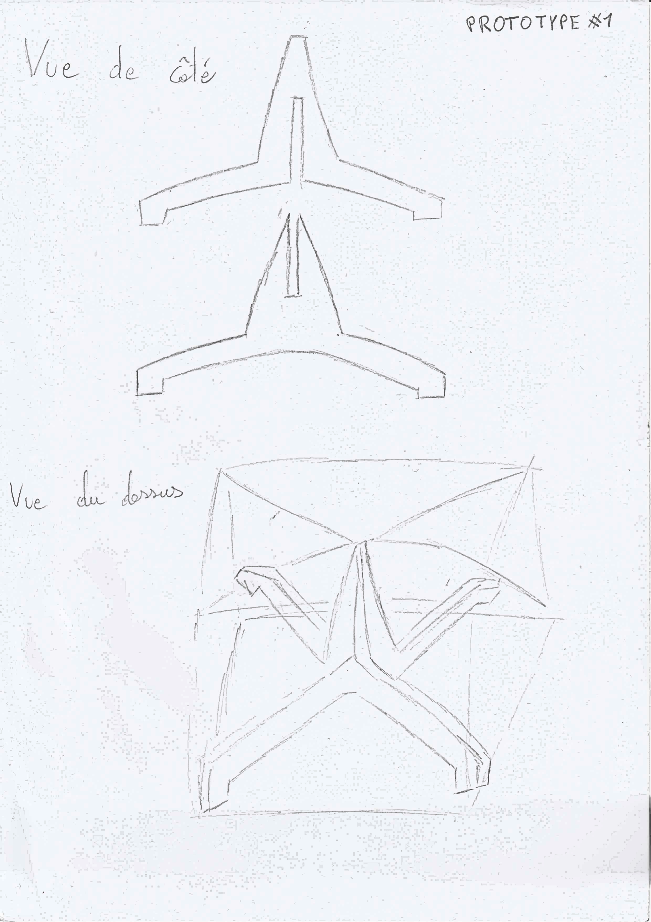
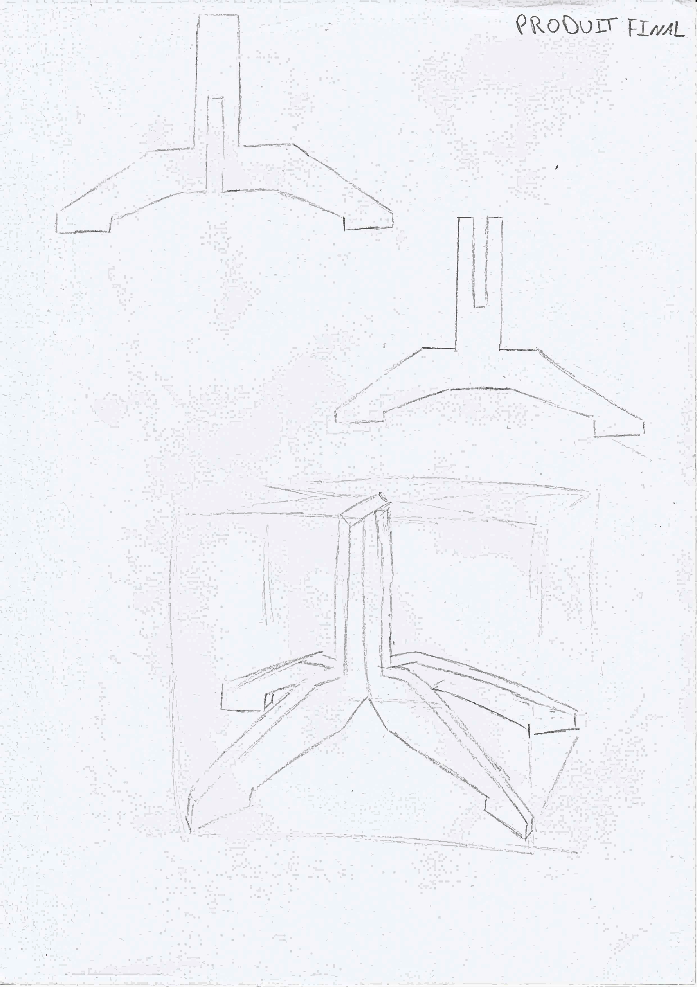
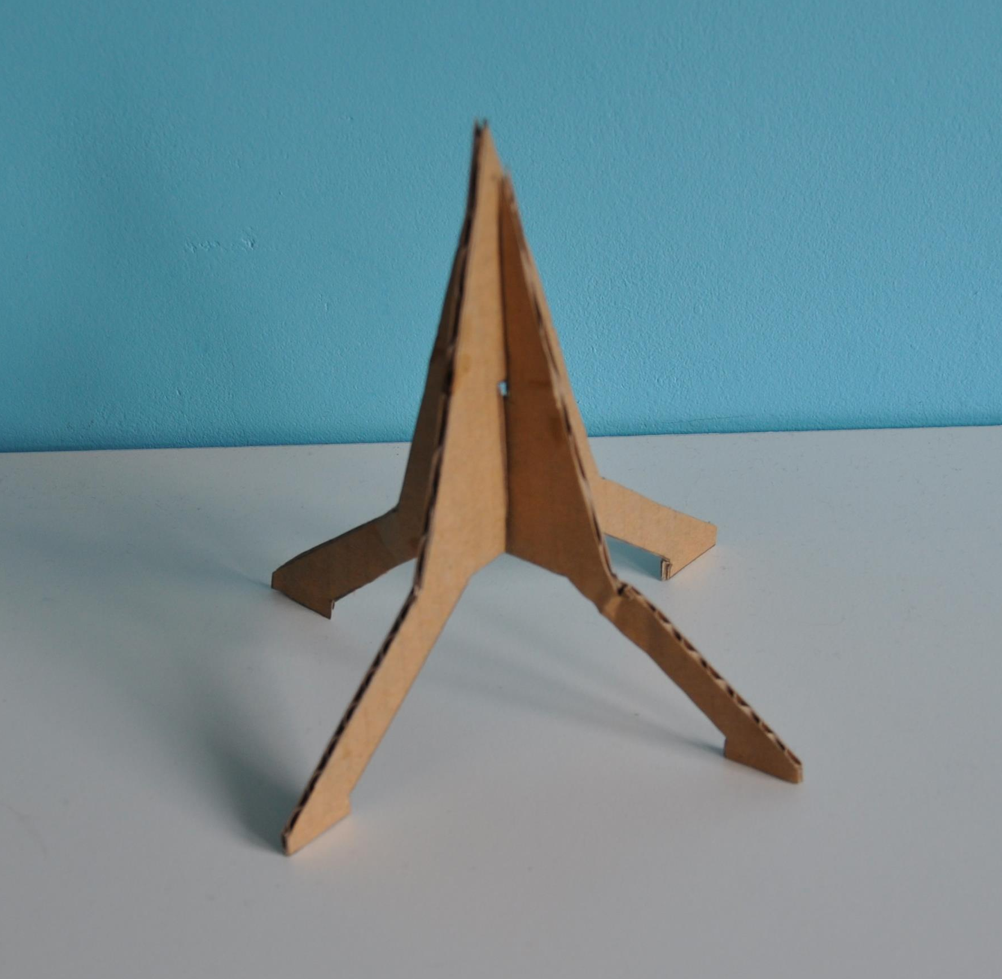
Prototypage

Slide 4
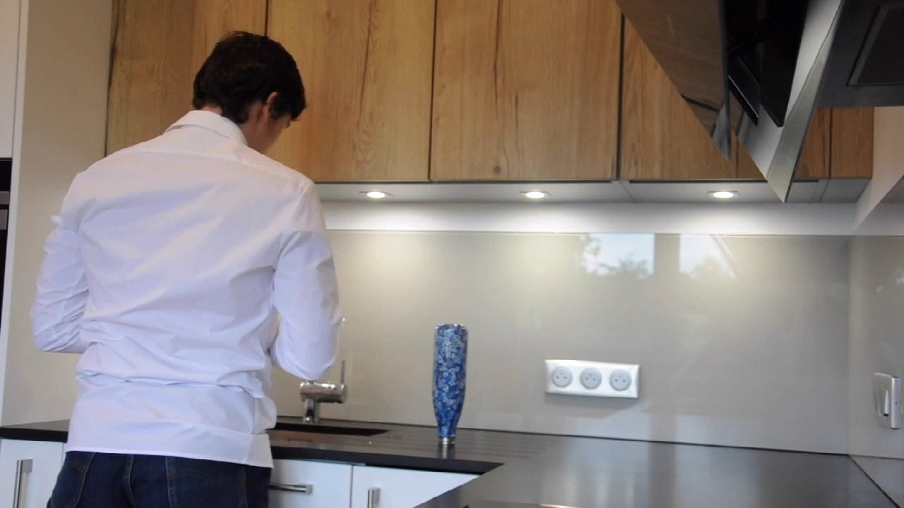
Spot publicitaire
https://youtu.be/0THhWnnZnPA

Slide 5
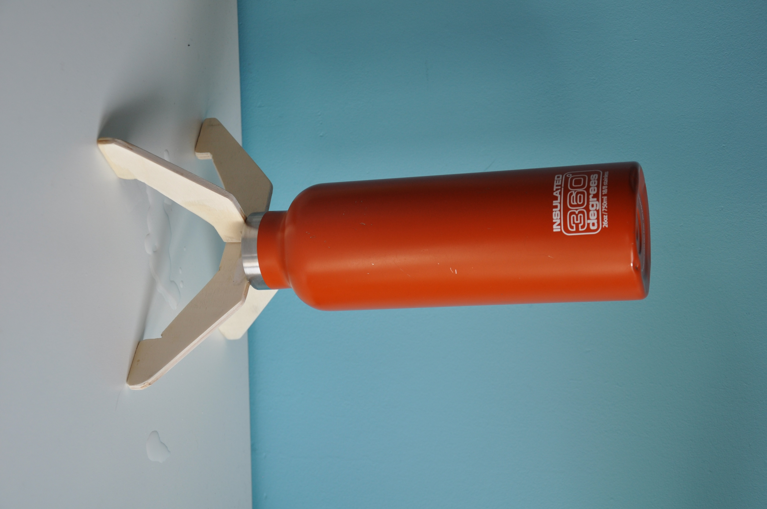
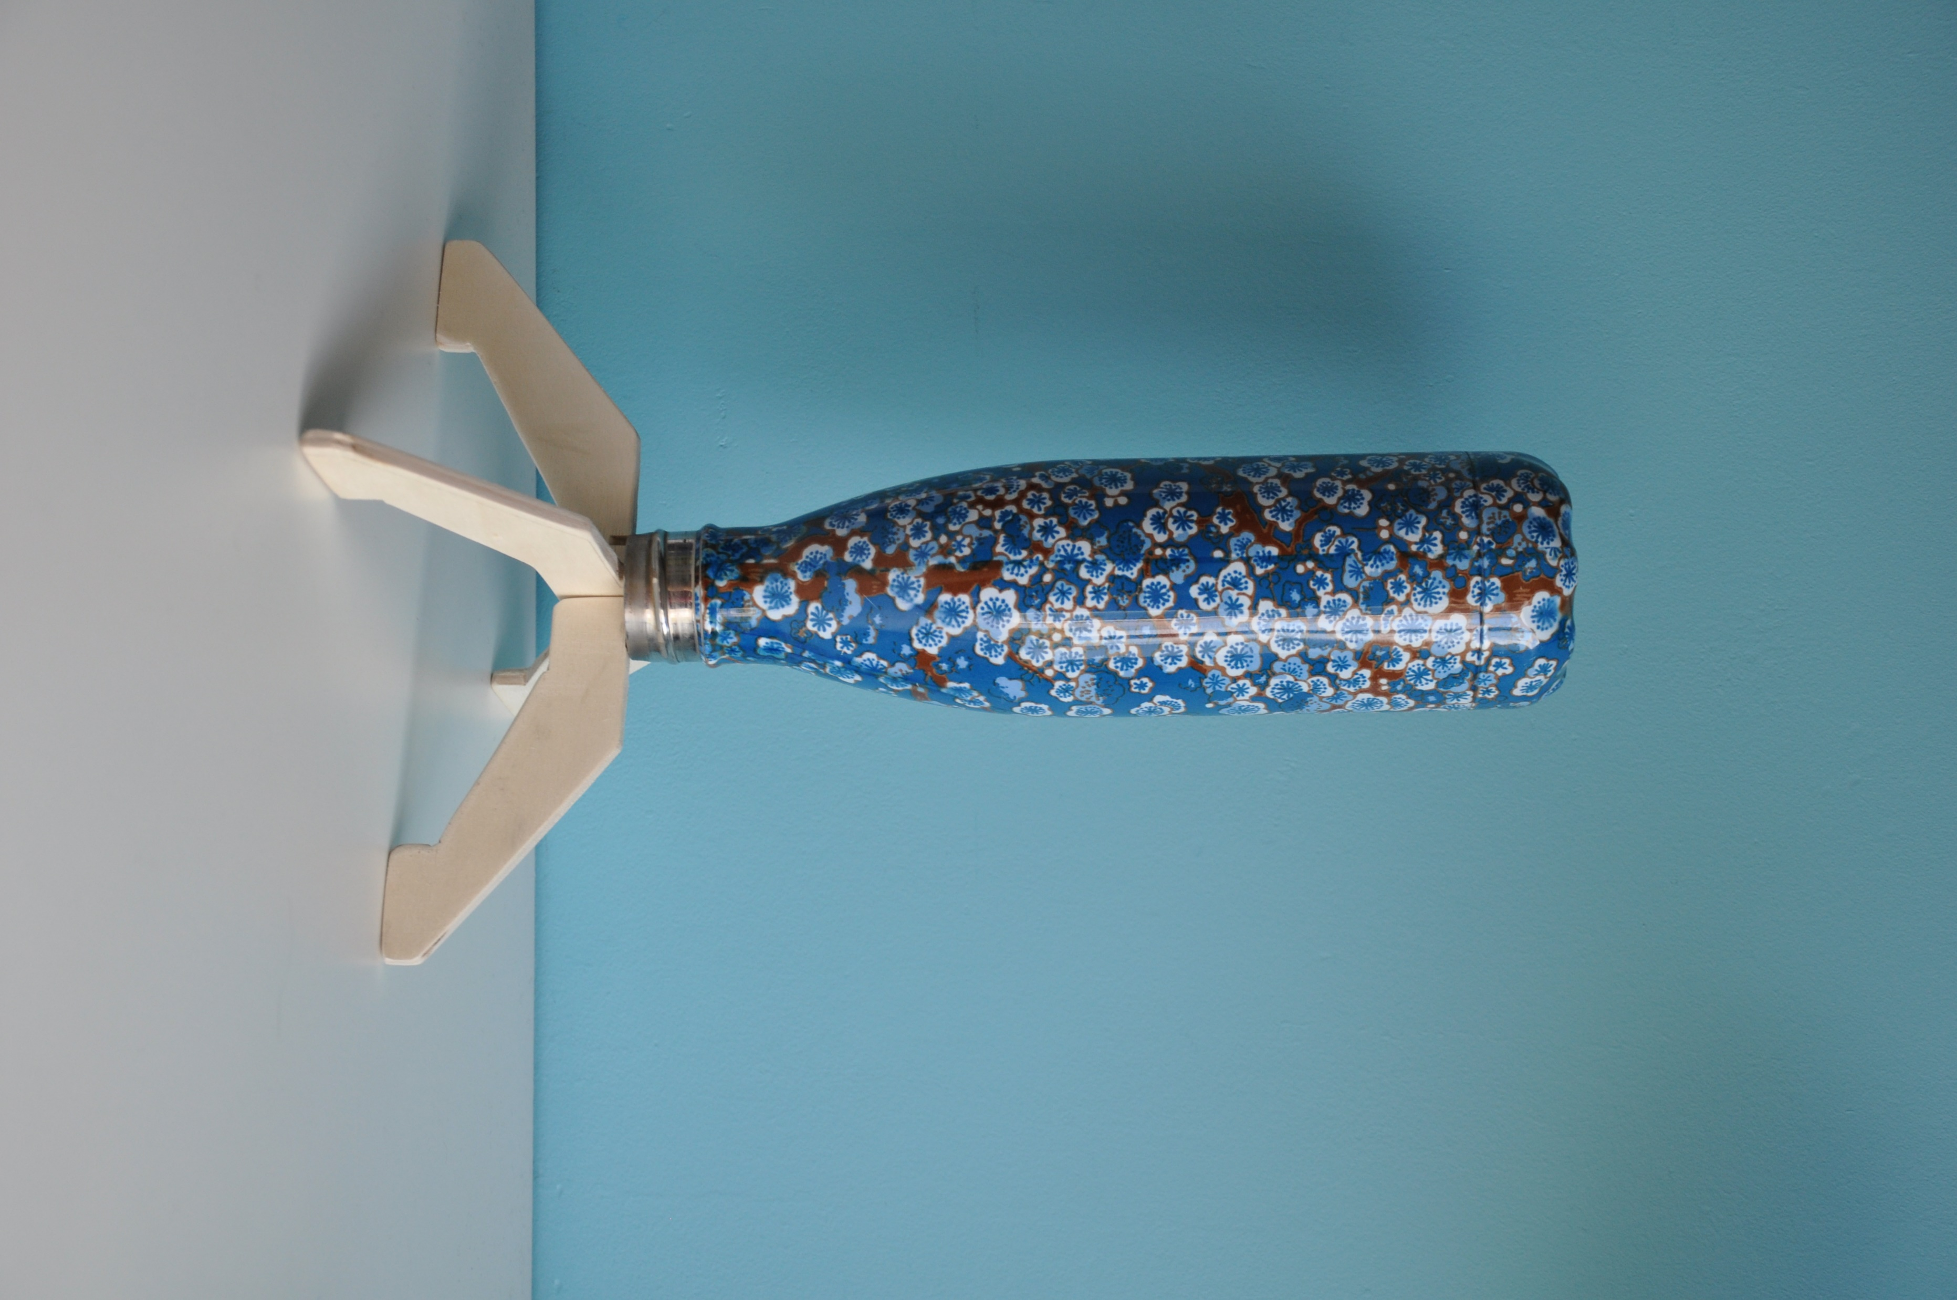
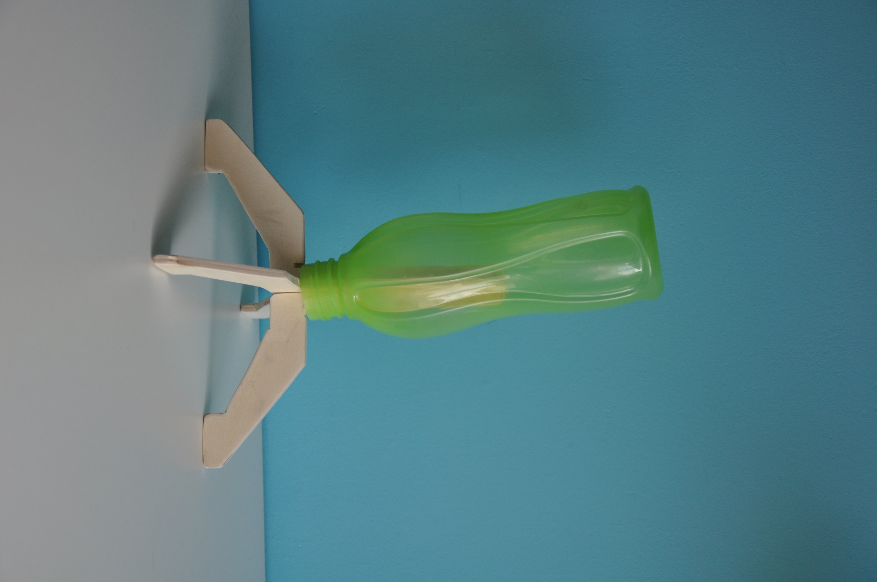
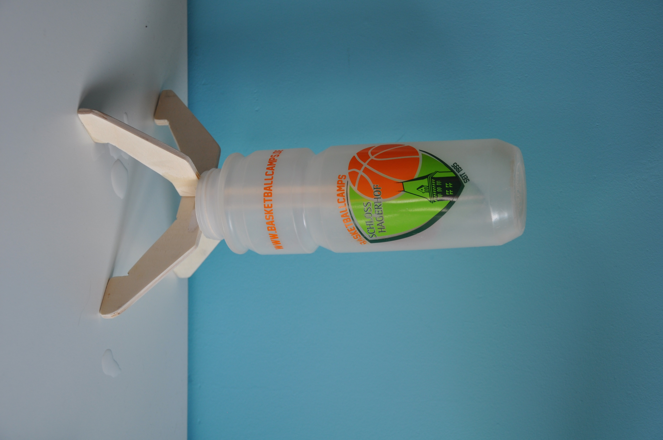
Qualités du produit
Stabilité
Adaptabilité
Etanchéité
Recyclé
Transportabilité

Slide 6

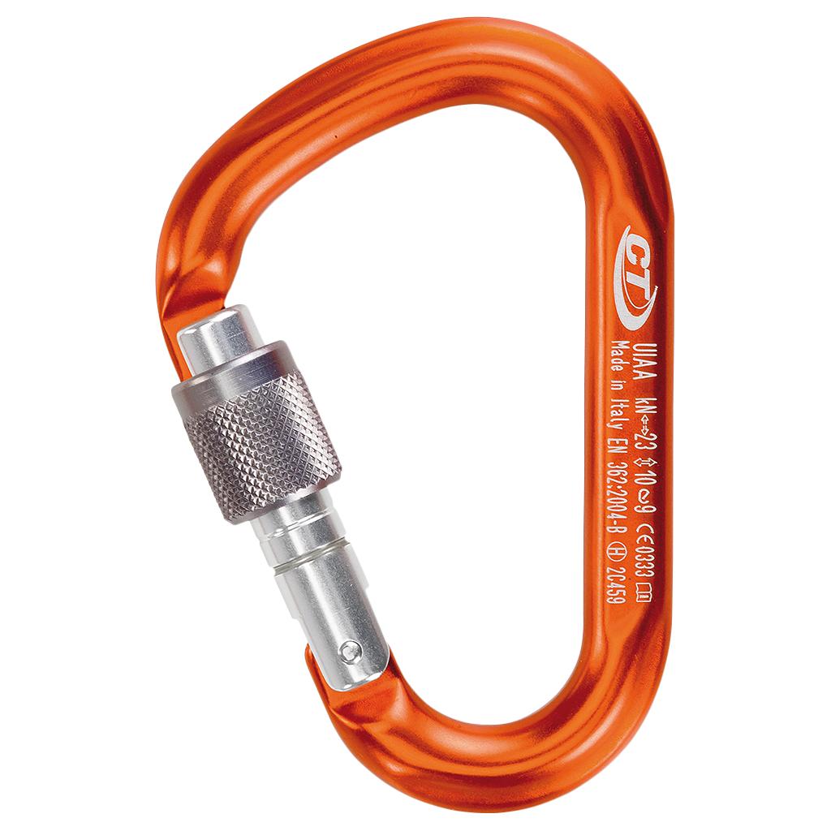
Améliorations possibles
Changer le matériel
Fibre de Carbone
Aluminium
Meilleure stabilité
Ajout de trous
Possibilité de l’attacher

Slide 7
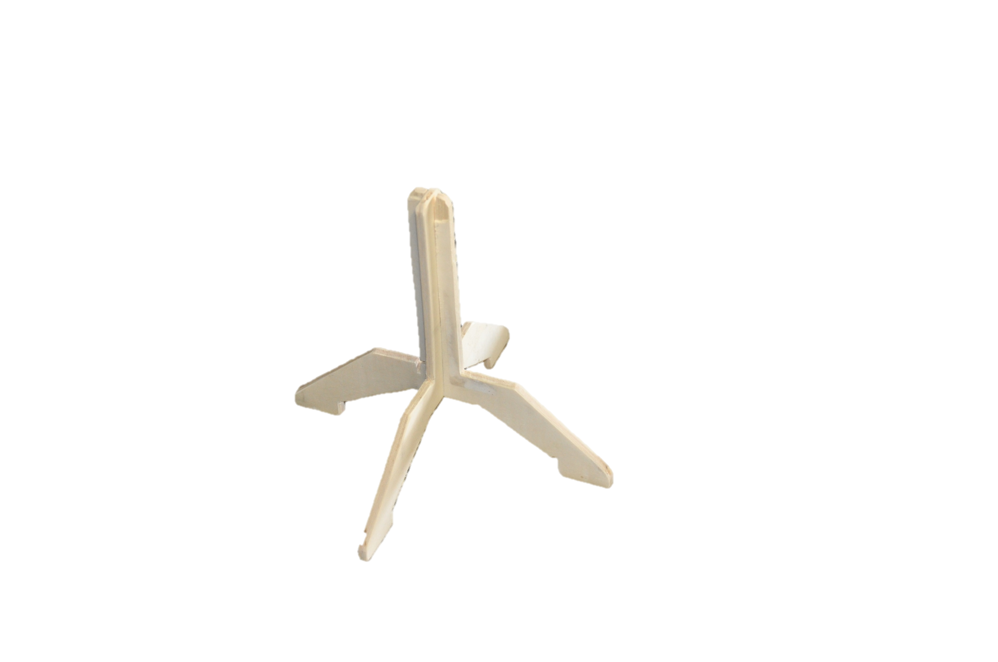


Achetez votre Bottle Drainer Aujourd’hui !!
Seulement 4.99 €

